Slide 1
Zróżnicowanie regionalne potencjału inwestycyjnego jednostek samorządu
terytorialnego w Polsce
Dorota Wyszkowska
Urząd Statystyczny w Białymstoku
Uniwersytet w Białymstoku
1

Slide 2
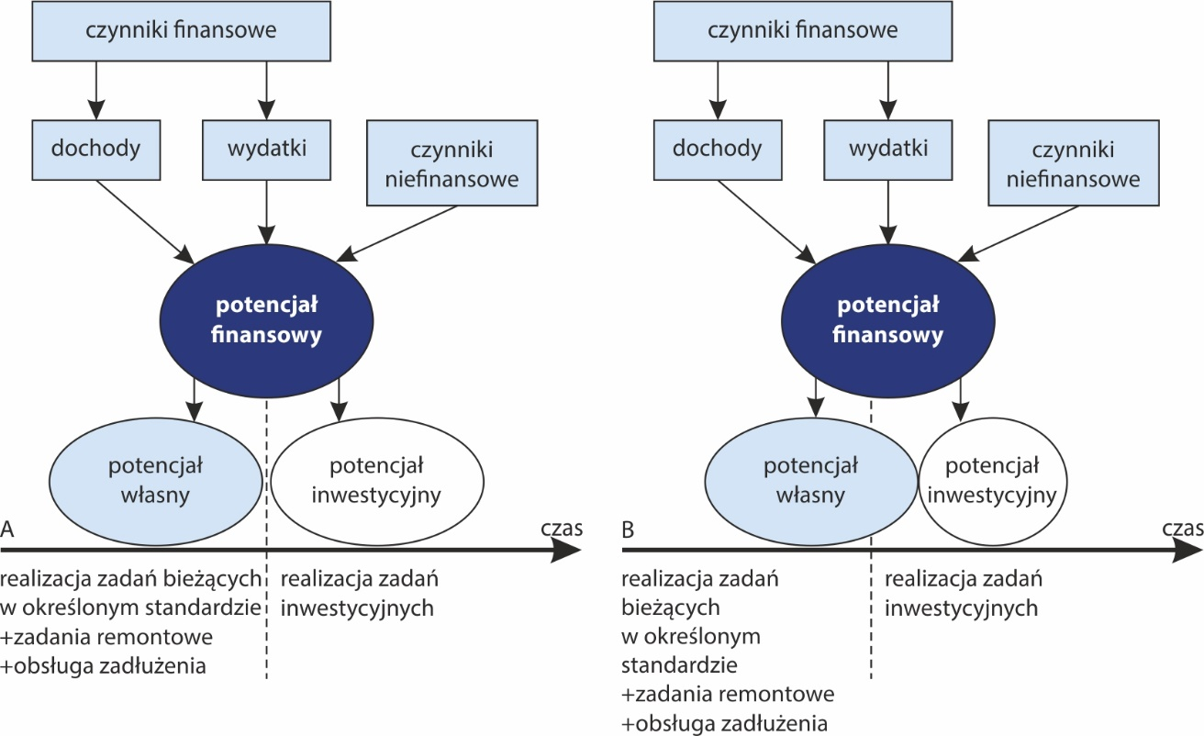
Potencjał inwestycyjny – ujęcie definicyjne
Zdolność do realizowania zamierzeń inwesty-cyjnych (własny potencjał inwestycyjny) oraz zaciągania i obsługi długu (odpowiadający całkowitemu potencjałowi inwestycyjnemu).
Por. T. Kaczor, M. Tomalak, Potencjał inwestycyjny jednostek samorządu terytorialnego, Instytut Badań nad Gospodarką Rynkową „Polska Regionów”, nr 9, Warszawa 2000, s. 9.
Wielkość krajo­wych środków publicznych na „przedsięwzięcia rozwojowe” realizowane przez JST, które obejmują zarówno środki pozyskane z dochodów własnych, jak i środki pozyskane z zewnętrznych źródeł zwrotnych (długu), pomniejszonych o dokonane spłaty zadłużenia.
Środki, które JST jest zdolna wydatkować na podjęcie nowych przedsięwzięć rozwojowych w danym czasie pod warunkiem, że:
sfinansowała realizację wszystkich zadań bieżących;
dokonuje wymiany środków trwałych w ramach działań restytucyjnych;
będzie realizowała bezpieczną politykę zadłużenia.
M. Mackiewicz, E. Malinowska-Misiąg, W. Misiąg, M. Tomalak, Ramy finansowe strategii rozwoju województw na lata 2007-2014, Warszawa 2006, s. 7.
Źródło: B. Filipiak, M. Tarczyńska-Łuniewska, Potencjał jednostek samorządu terytorialnego – próba systematyzacji pojęciowej i metodycznej, „Finanse Komunalne”, 2016 nr 1-2, s. 20-21.
2

Slide 3
Metodyka obliczania potencjału inwestycyjnego JST – różne podejścia
Poziom potencjału inwestycyjnego | Metodyka | Charakterystyka
Potencjał własny I stopnia, według T. Lubińskiej | Dochody budżetowe – wy­datki bieżące – spłata kredy­tów i pożyczek – wykup pa­pierów wartościowych i ob­ligacji | Odzwierciedla poziom własnych środków finansowych, pochodzą­cych z działalności bieżącej w da­nym roku, po uwzględnieniu spłaty długu.
Potencjał własny II stopnia, według T. Lubińskiej | Potencjał własny I stopnia + dochody z majątku | Odzwierciedla poziom własnych środków finansowych, pochodzą­cych z działalności bieżącej w da­nym roku, po uwzględnieniu spłaty długu, powiększony o dochody ma­jątkowe.
Potencjał własny III stopnia, według T. Lubińskiej | Potencjał własny I stopnia + dochody z majątku + dotacje inwestycyjne | Odzwierciedla poziom własnych środków finansowych, pochodzą­cych z działalności bieżącej oraz majątkowej (dochody z majątku i dotacje inwestycyjne) w danym roku, po uwzględnieniu spłaty długu.
Potencjał majątkowy, według E. Markowskiej- -Bzdu­cha | Potencjał majątkowy + przy­chody z kredytów i poży­czek + wpływy z emisji pa­pierów wartościowych i ob­ligacji | Odzwierciedla poziom dostępnych środków finansowych z wypraco­wanych nadwyżek z roku bieżą­cego, oszczędności z lat ubiegłych i operacji majątkowych.
Potencjał inwestycyjny, według B. Filipiak | Potencjał finansowy – część potencjału własnego, czyli środki przeznaczone na: reali­zację zadań bieżących w określonym standardzie, za­dania remontowe i spłatę za­dłużenia | Odzwierciedla poziom środków fi­nansowych, które mogą być prze­znaczone na realizację zadań inwe­stycyjnych.
3

Slide 4
Metodyka obliczania potencjału inwestycyjnego JST
Do oceny poziomu potencjału inwestycyjnego JST zo­stały wykorzystane dwie wielkości, obliczone zgodnie ze schematem:
wewnętrzny (własny) potencjał inwestycyjny − nadwyżka operacyjna powiększona o dochody majątkowe i wolne środki z lat ubiegłych oraz pomniejszona o rozchody z tytułu spłaty zobowiązań
${PI}_{w }= N_{o}{+ D}_{m}+ W_{ś }$- $R_{sz}$
całkowity potencjał inwestycyjny − nadwyżka operacyjna powiększona o dochody majątkowe i przychody ogółem (w tym wolne środki) oraz pomniejszona o rozchody z tytułu spłaty zobowiązań
${PI}_{c }= N_{o}{+ D}_{m}+ P_{o}$- $R_{sz}$
4

Slide 5
Własny potencjał inwestycyjny JST w Polsce (w mln zł)
Źródło: opracowanie własne na podstawie danych Ministerstwa Finansów http://www.finanse.mf.gov.pl/budzet-panstwa/finanse-samorzadow/opracowania [data dostępu: 02.03.2018].
5

Slide 6
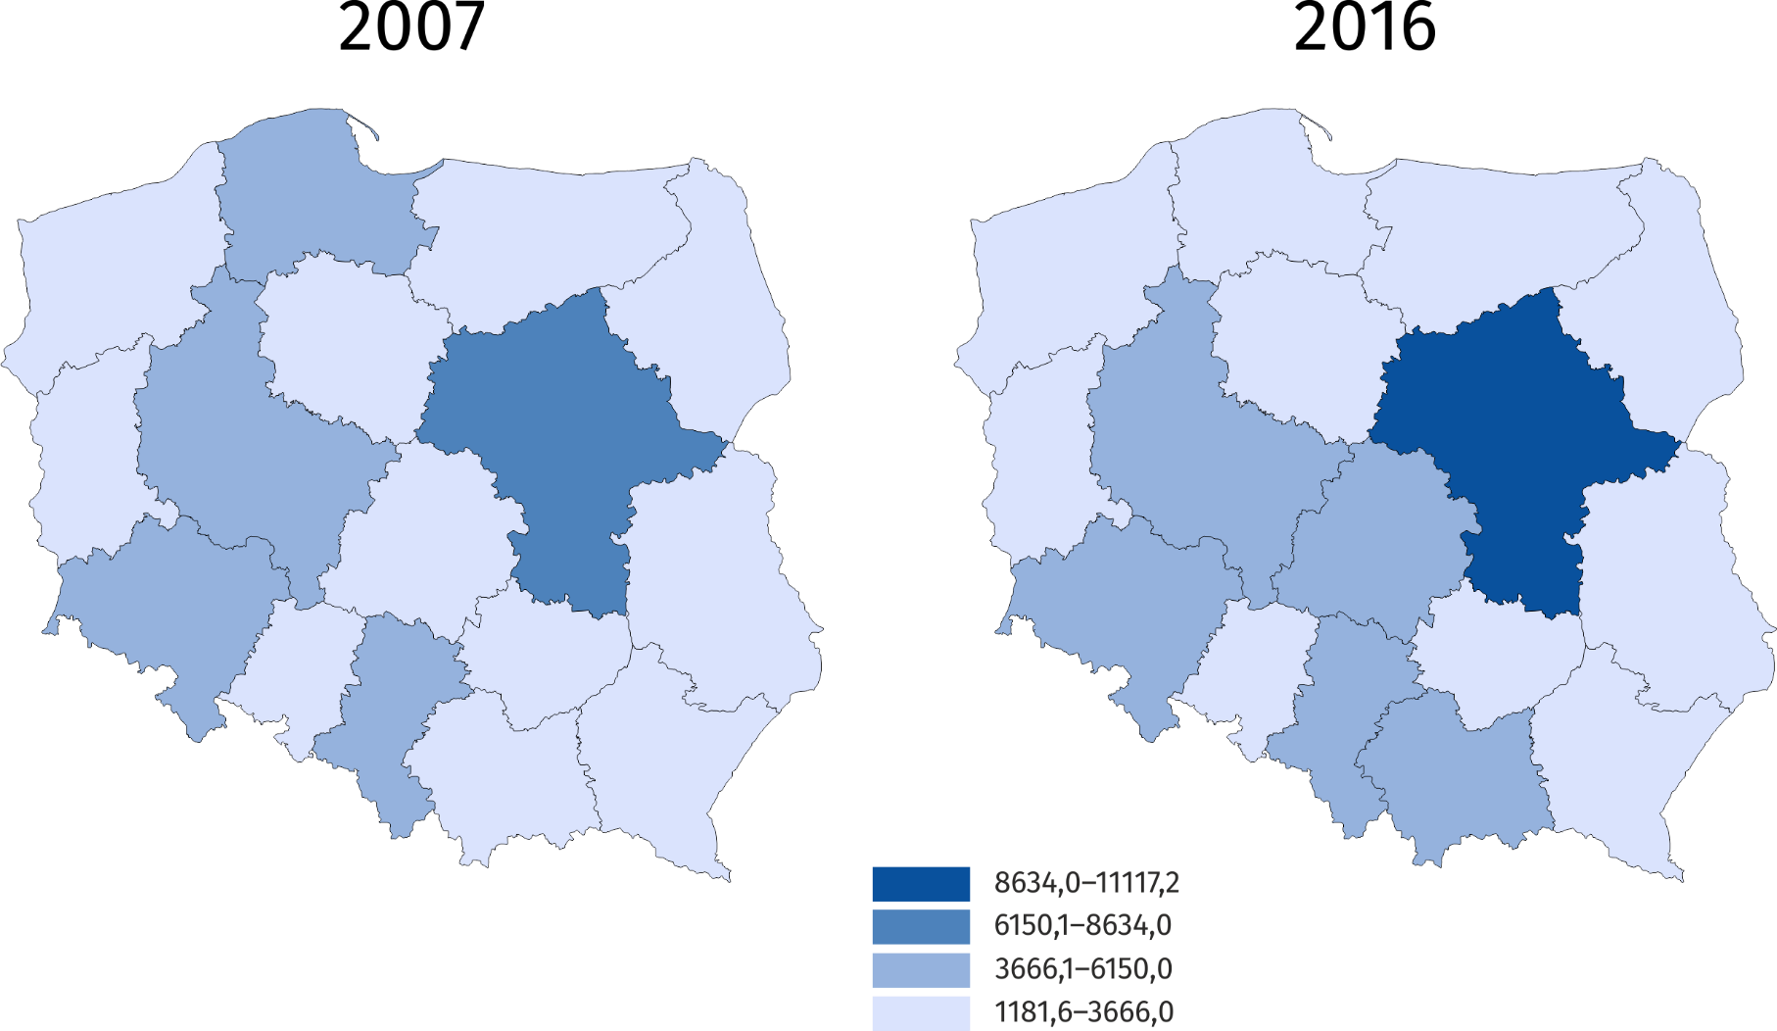
Własny potencjał inwestycyjny JST w Polsce (w mln zł)
Źródło: opracowanie własne na podstawie danych Ministerstwa Finansów http://www.finanse.mf.gov.pl/budzet-panstwa/finanse-samorzadow/opracowania [data dostępu: 02.03.2018].
6

Slide 7
Struktura własnego potencjału inwestycyjnego według rodzaju JST (w %)
Źródło: opracowanie własne na podstawie danych Ministerstwa Finansów http://www.finanse.mf.gov.pl/budzet-panstwa/finanse-samorzadow/opracowania [data dostępu: 02.03.2018].
7

Slide 8
Zróżnicowanie własnego potencjału inwestycyjnego samorządowych województw w Polsce (w przeliczeniu na 1 mieszkańca)
 | 2007 | 2008 | 2009 | 2010 | 2011 | 2012 | 2013 | 2014 | 2015 | 2016
Min (w zł) | 220 | 239 | 215 | 294 | 304 | 106 | 85 | 112 | 124 | 106
Max (w zł) | 564 | 503 | 489 | 633 | 652 | 355 | 395 | 565 | 555 | 338
Kwartyl 1 (w zł) | 276 | 282 | 277 | 322 | 371 | 119 | 124 | 176 | 192 | 135
Mediana (w zł) | 335 | 311 | 299 | 400 | 426 | 143 | 176 | 227 | 236 | 152
Kwartyl 3 (w zł) | 381 | 362 | 385 | 466 | 512 | 195 | 263 | 348 | 355 | 199
Odchylenie standardowe (w zł) | 88 | 66 | 87 | 108 | 107 | 67 | 87 | 126 | 121 | 53
Współczynnik zmienności (w %) | 26 | 20 | 26 | 26 | 24 | 40 | 44 | 47 | 44 | 31
Źródło: opracowanie własne na podstawie danych Ministerstwa Finansów http://www.finanse.mf.gov.pl/budzet-panstwa/finanse-samorzadow/opracowania [data dostępu: 02.03.2018].
8

Slide 9
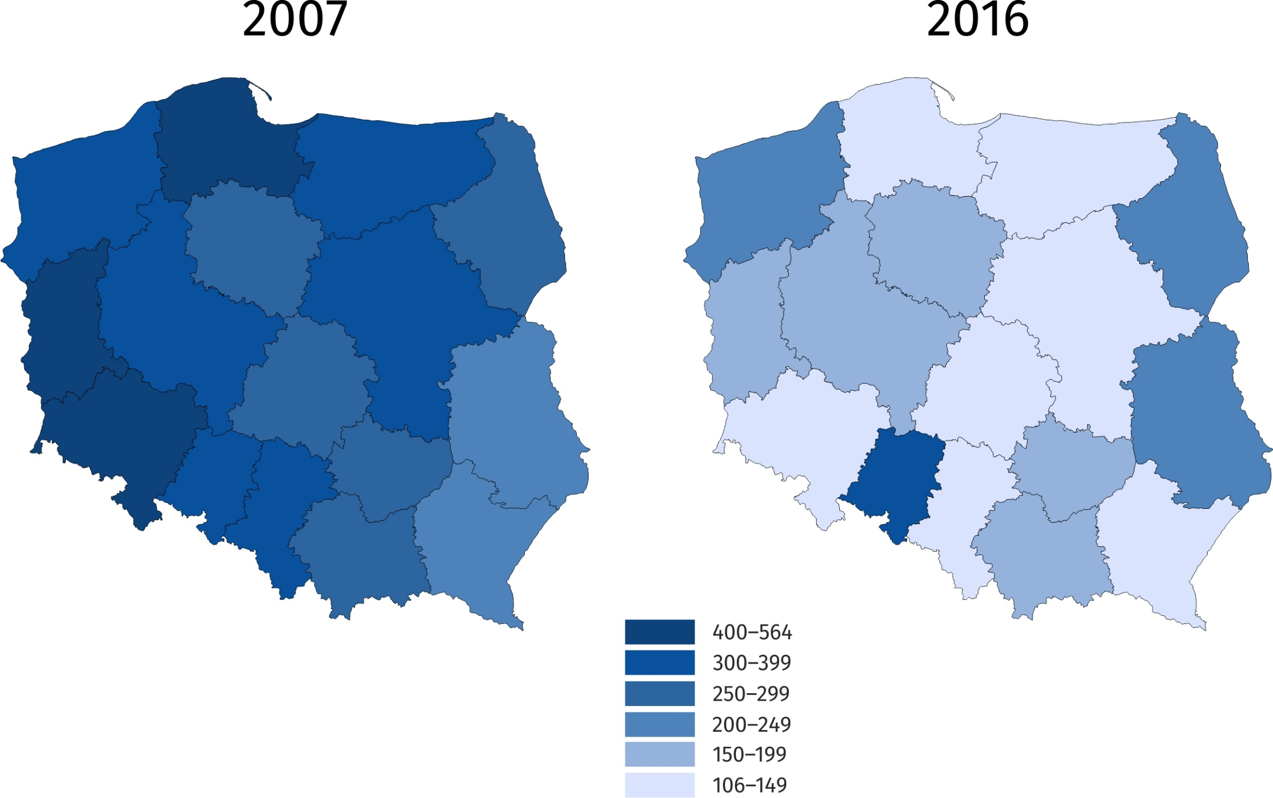
Zróżnicowanie własnego potencjału inwestycyjnego samorządowych województw w Polsce (w przeliczeniu na 1 mieszkańca)
Źródło: opracowanie własne na podstawie danych Ministerstwa Finansów http://www.finanse.mf.gov.pl/budzet-panstwa/finanse-samorzadow/opracowania [data dostępu: 02.03.2018].
9

Slide 10
Zróżnicowanie własnego potencjału inwestycyjnego powiatów w Polsce (w przeliczeniu na 1 mieszkańca)
 | 2007 | 2008 | 2009 | 2010 | 2011 | 2012 | 2013 | 2014 | 2015 | 2016
Min (w zł) | 63 | 66 | 77 | 79 | 118 | 5 | −178 | 18 | −400 | 55
Max (w zł) | 654 | 844 | 767 | 1336 | 1288 | 514 | 916 | 1104 | 978 | 714
Kwartyl 1 (w zł) | 154 | 173 | 188 | 275 | 316 | 105 | 115 | 143 | 154 | 163
Mediana (w zł) | 211 | 225 | 249 | 363 | 411 | 144 | 159 | 193 | 202 | 212
Kwartyl 3 (w zł) | 296 | 290 | 317 | 454 | 540 | 194 | 220 | 251 | 265 | 265
Odchylenie standardowe (w zł) | 115 | 108 | 107 | 153 | 169 | 85 | 106 | 105 | 110 | 85
Współczynnik zmienności (w %) | 48 | 44 | 40 | 41 | 38 | 53 | 59 | 50 | 50 | 39
Źródło: opracowanie własne na podstawie danych Ministerstwa Finansów http://www.finanse.mf.gov.pl/budzet-panstwa/finanse-samorzadow/opracowania [data dostępu: 02.03.2018].
10

Slide 11
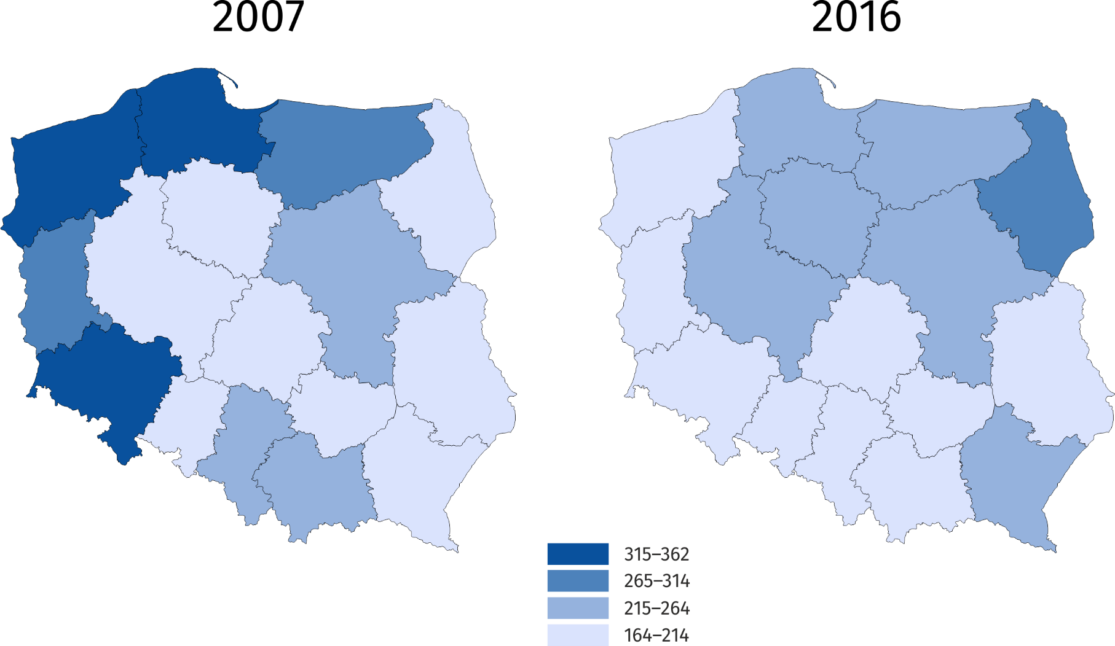
Zróżnicowanie własnego potencjału inwestycyjnego powiatów w Polsce (w przeliczeniu na 1 mieszkańca)
Źródło: opracowanie własne na podstawie danych Ministerstwa Finansów http://www.finanse.mf.gov.pl/budzet-panstwa/finanse-samorzadow/opracowania [data dostępu: 02.03.2018].
11

Slide 12
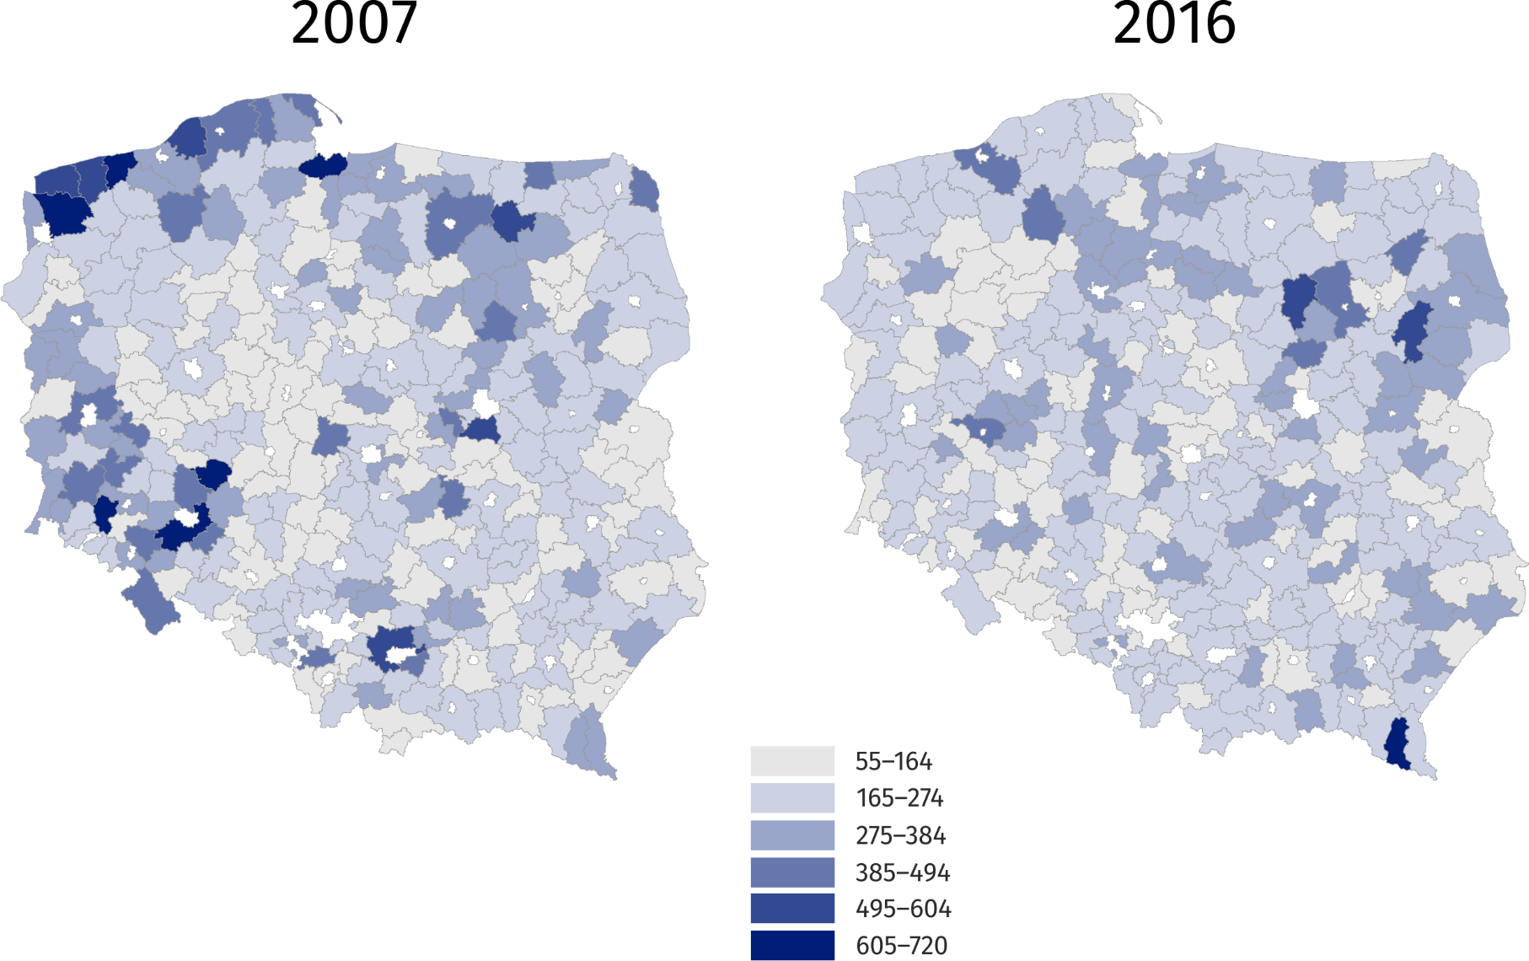
Zróżnicowanie własnego potencjału inwestycyjnego powiatów w Polsce (w przeliczeniu na 1 mieszkańca)
Źródło: opracowanie własne na podstawie danych Ministerstwa Finansów http://www.finanse.mf.gov.pl/budzet-panstwa/finanse-samorzadow/opracowania [data dostępu: 02.03.2018].
12

Slide 13
Zróżnicowanie własnego potencjału inwestycyjnego miast na prawach powiatu w Polsce (w przeliczeniu na 1 mieszkańca)
 | 2007 | 2008 | 2009 | 2010 | 2011 | 2012 | 2013 | 2014 | 2015 | 2016
Min (w zł) | 331 | 213 | 72 | 43 | 248 | 291 | 161 | 241 | 145 | 162
Max (w zł) | 5102 | 6427 | 3554 | 3853 | 2978 | 2626 | 3262 | 3957 | 3850 | 3677
Kwartyl 1 (w zł) | 576 | 631 | 429 | 523 | 571 | 647 | 764 | 782 | 852 | 751
Mediana (w zł) | 795 | 809 | 624 | 764 | 828 | 899 | 1017 | 1064 | 1051 | 1037
Kwartyl 3 (w zł) | 1304 | 988 | 876 | 1105 | 1233 | 1230 | 1346 | 1669 | 1380 | 1388
Odchylenie standardowe (w zł) | 700 | 803 | 517 | 554 | 517 | 462 | 543 | 742 | 717 | 633
Współczynnik zmienności (w %) | 68 | 83 | 72 | 65 | 55 | 47 | 50 | 57 | 56 | 54
Źródło: opracowanie własne na podstawie danych Ministerstwa Finansów http://www.finanse.mf.gov.pl/budzet-panstwa/finanse-samorzadow/opracowania [data dostępu: 02.03.2018].
13

Slide 14
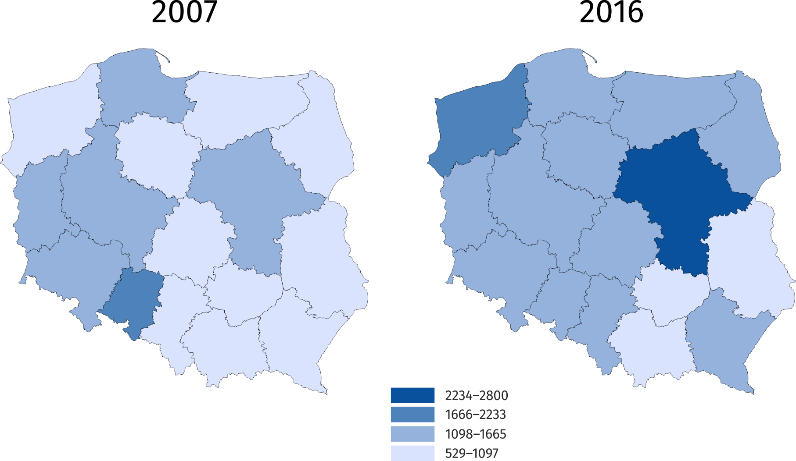
Zróżnicowanie własnego potencjału inwestycyjnego miast na prawach powiatu w Polsce (w przeliczeniu na 1 mieszkańca)
Źródło: opracowanie własne na podstawie danych Ministerstwa Finansów http://www.finanse.mf.gov.pl/budzet-panstwa/finanse-samorzadow/opracowania [data dostępu: 02.03.2018].
14

Slide 15
Zróżnicowanie własnego potencjału inwestycyjnego gmin w Polsce (w przeliczeniu na 1 mieszkańca)
 | 2007 | 2008 | 2009 | 2010 | 2011 | 2012 | 2013 | 2014 | 2015 | 2016
Min (w zł) | −306 | −267 | −332 | −382 | −110 | 58 | 87 | −123 | 141 | −49
Max (w zł) | 114 376 | 115 022 | 103 609 | 80 618 | 84 201 | 92 046 | 99 685 | 110 497 | 112 232 | 104 447
Kwartyl 1 (w zł) | 353 | 410 | 382 | 364 | 467 | 502 | 515 | 592 | 648 | 605
Mediana (w zł) | 478 | 538 | 529 | 562 | 679 | 696 | 717 | 814 | 893 | 793
Kwartyl 3 (w zł) | 648 | 724 | 741 | 842 | 1006 | 1030 | 998 | 1133 | 1228 | 1062
Odchylenie standardowe (w zł) | 2 369 | 2 393 | 2 240 | 1 730 | 2 012 | 2 232 | 2 356 | 2 361 | 2 358 | 2 291
Współczynnik zmienności (w %) | 375 | 350 | 327 | 238 | 228 | 245 | 259 | 237 | 218 | 235
Źródło: opracowanie własne na podstawie danych Ministerstwa Finansów http://www.finanse.mf.gov.pl/budzet-panstwa/finanse-samorzadow/opracowania [data dostępu: 02.03.2018].
15

Slide 16
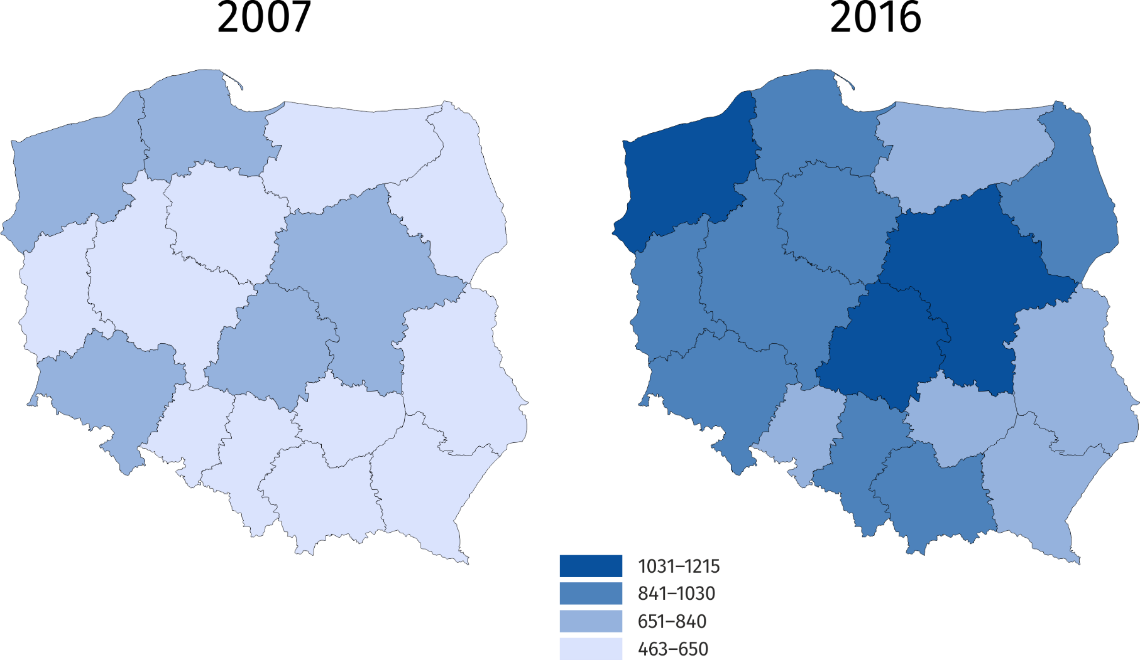
Zróżnicowanie własnego potencjału inwestycyjnego gmin w Polsce (w przeliczeniu na 1 mieszkańca)
Źródło: opracowanie własne na podstawie danych Ministerstwa Finansów http://www.finanse.mf.gov.pl/budzet-panstwa/finanse-samorzadow/opracowania [data dostępu: 02.03.2018].
16

Slide 17
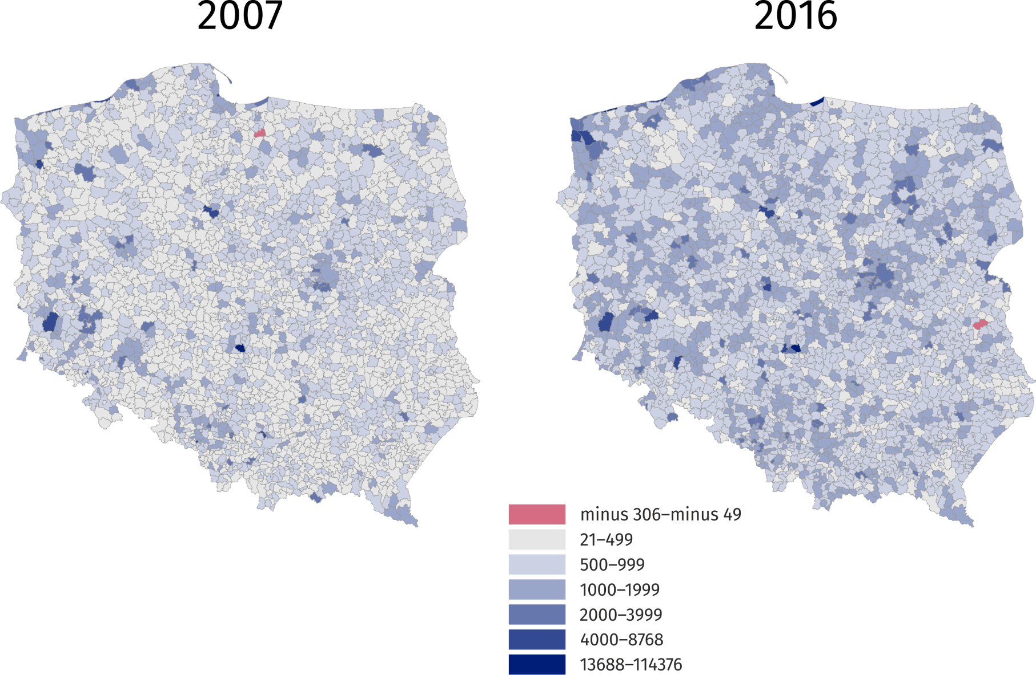
Zróżnicowanie własnego potencjału inwestycyjnego gmin łącznie z miastami na prawach powiatu w Polsce (w przeliczeniu na 1 mieszkańca)
Źródło: opracowanie własne na podstawie danych Ministerstwa Finansów http://www.finanse.mf.gov.pl/budzet-panstwa/finanse-samorzadow/opracowania [data dostępu: 02.03.2018].
17

Slide 18
Całkowity potencjał inwestycyjny JST w Polsce (mln zł)
 | 2007 | 2008 | 2009 | 2010 | 2011 | 2012 | 2013 | 2014 | 2015 | 2016
Gminy | 20 901,8 | 23 469,0 | 25 520,5 | 31 644,0 | 32 656,8 | 29 269,5 | 29 582,2 | 28 285,7 | 29 172,8 | 26 935,8
Miasta na prawach powiatu | 19 463,1 | 19 790,5 | 20 548,0 | 21 935,4 | 24 127,9 | 22 691,1 | 23 854,3 | 25 358,7 | 24 190,1 | 21 447,0
Powiaty | 7 462,0 | 7 577,0 | 9 020,1 | 12 747,3 | 13 789,4 | 6 038,3 | 6 624,3 | 5 837,1 | 6 104,2 | 6 023,1
Województwa | 15 278,2 | 14 853,4 | 14 855,2 | 17 774,7 | 19 577,4 | 7 674,6 | 8 549,5 | 10 346,0 | 10 261,8 | 6 277,0
SUMA | 63 105,1 | 65 689,8 | 69 943,7 | 84 101,3 | 90 151,6 | 65 673,4 | 68 610,2 | 69 827,5 | 69 728,9 | 60 683,0
Źródło: opracowanie własne na podstawie danych Ministerstwa Finansów http://www.finanse.mf.gov.pl/budzet-panstwa/finanse-samorzadow/opracowania [data dostępu: 02.03.2018].
18

Slide 19
Struktura całkowitego potencjału inwestycyjnego według rodzajów JST
Źródło: opracowanie własne na podstawie danych Ministerstwa Finansów http://www.finanse.mf.gov.pl/budzet-panstwa/finanse-samorzadow/opracowania [data dostępu: 02.03.2018].
19

Slide 20
Potencjał inwestycyjny własny i całkowity JST w Polsce
20

Slide 21
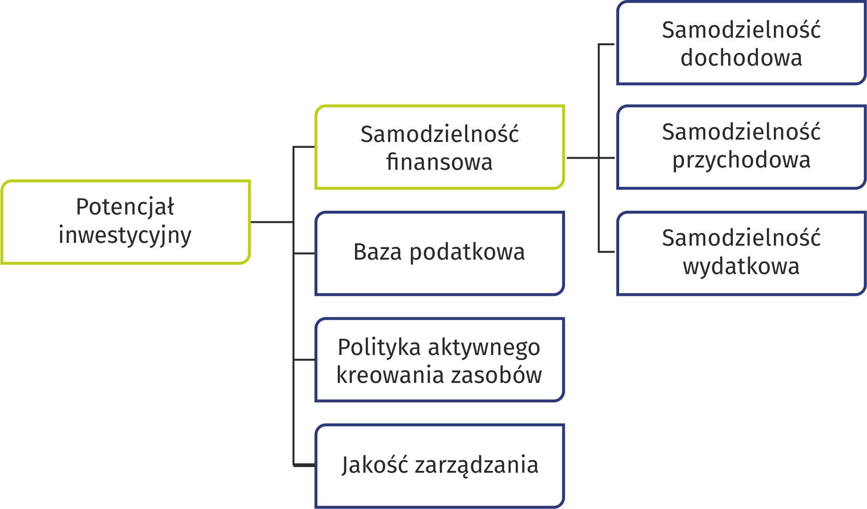
Model kształtowania potencjału inwestycyjnego gmin w Polsce
Źródło: opracowanie własne.
21

Slide 22
Determinanty własnego potencjału inwestycyjnego gmin i miast na prawach powiatu w Polsce
Zmienna objaśnia-jąca | Objaśnienie | Gminy miej­skie | Gminy miej­sko- -wiejskie | Gminy wiej­skie | Miasta na­ prawach po­wiatu
SD3 | dochody własne bez PIT i CIT per capita [zł] | 0,533 | 0,455 | 0,835 | 0,768
SP1 | zobowiązania w przeliczeniu na 1 mieszkańca [zł] | −0,110 | −0,324 | −0,460 | −0,293
SP2 | udział nadwyżki operacyjnej w dochodach ogółem [%] | 0,085 | 0,077 | x | x
SW3 | udział dochodów gmin z tytułu subwencji oświatowej w wydatkach bieżących na oświatę i wychowanie [%] | x | 0,172 | 0,109 | x
SW4 | udział wydatków bieżących w wydatkach ogółem [%] | −0,170 | −0,312 | x | x
PAZ3 | środki z Unii Europejskiej na finansowanie projektów i programów na 1 mieszkańca [zł] | 0,364 | 0,181 | 0,041 | 0,206
BP4 | podmioty wpisane do rejestru REGON na 10 tys. ludności | x | 0,093 | x | x
BP5 | udział pracujących (według faktycznego miejsca pracy, bez podmiotów gospodarki narodowej o liczbie pracujących do 9 osób oraz gospodarstw indywidualnych w rolnictwie) w ludności w wieku produkcyjnym [%] | x | x | 0,120 | x
R² | współczynnik determinacji | 0,877 | 0,531 | 0,797 | 0,639
Źródło: opracowanie własne z wykorzystaniem SPSS.
22

Slide 23
Wnioski
W analizowanym okresie potencjał inwestycyjny JST ulegał różnokierunkowym zmianom.
W latach 2007−2016 największym potencjałem inwestycyjnym własnym i całkowitym charakteryzowały się gminy i miasta na prawach powiatu.
W ostatnich dwóch latach całkowity potencjał inwestycyjny niewiele różni się od własnego potencjału inwestycyjnego, co wskazuje na zaprzestanie wykorzystania finansowania zwrotnego przez JST.
Własny potencjał inwestycyjny powiatów oraz samorządowych województw uległ w ostatnich latach zmniejszeniu, w przeciwieństwie do gmin i miast na prawach powiatu.
Największe zróżnicowanie przestrzenne własnego potencjału inwestycyjnego można zaobserwować wśród gmin (Wz), choć ulegało ono stopniowemu zmniejszaniu.
Analizując rozmieszczenie gmin o największym własnym potencjale inwestycyjnym można zaobserwować ich skupienia wokół dużych miast – Warszawy, Wrocławia, Szczecina.
Największe zróżnicowanie własnego potencjału inwestycyjnego powiatów i samorządowych województw można było zaobserwować w latach 2012−2015.
23

Slide 24
Dorota Wyszkowska
Urząd Statystyczny w Białymstoku
d.wyszkowska@stat.gov.pl
Uniwersytet w Białymstoku
24

